Slide 1
Организация Безбарьерной среды в УО «Государственная гимназия № 1 г.п. Зельва»

Slide 2
Оборудованная стоянка для людей с инвалидностью

Slide 3
Пандус с поручнями у входа в учреждение

Slide 4
Тактильная плитка у входа в здание Контрастная маркировка стеклянных дверей

Slide 5
тактильная Вывеска с названием учреждения

Slide 6
Кнопка вызова персонала у входа в учреждение речевой информатор

Slide 7
Противоскользящее покрытие в тамбуре тактильная мнемосхема

Slide 8
Поручни по периметру первого этажа

Slide 9
Тактильная мнемосхема первого этажа

Slide 10
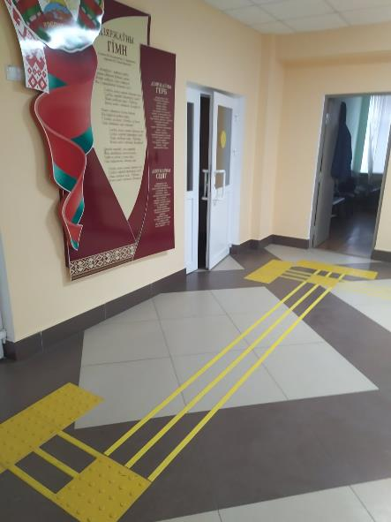
Тактильные направляющие по периметру первого этажа

Slide 11
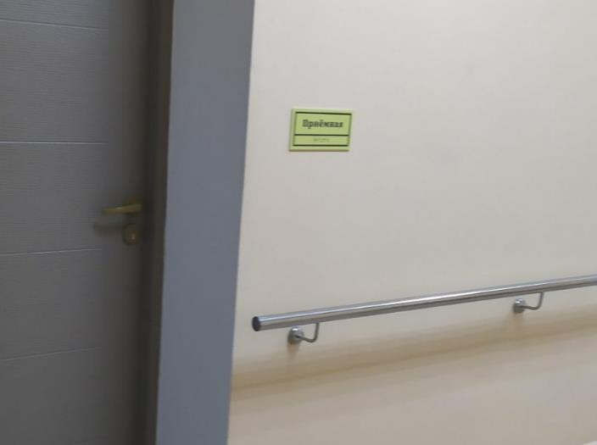
Таблички шрифтом брайля

Slide 12
Оборудование санитарно-гигиенического помещения

Slide 13
Поручни на лестничном марше 1-2 этажей

